Slide 1

Tiếng Việt
Tiết 34: Viết: Chữ hoa C
Người thực hiện: Nông Phương Thảo

Slide 2




KHỞI ĐỘNG

Slide 3
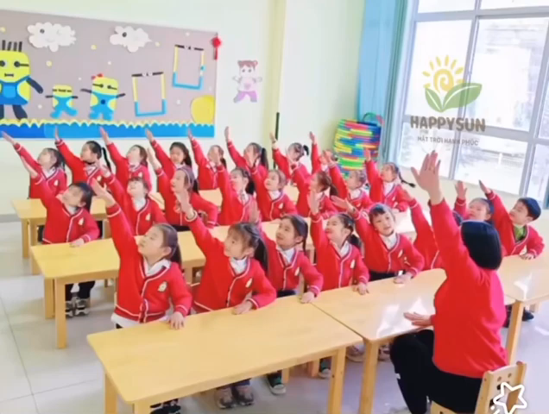

Slide 5
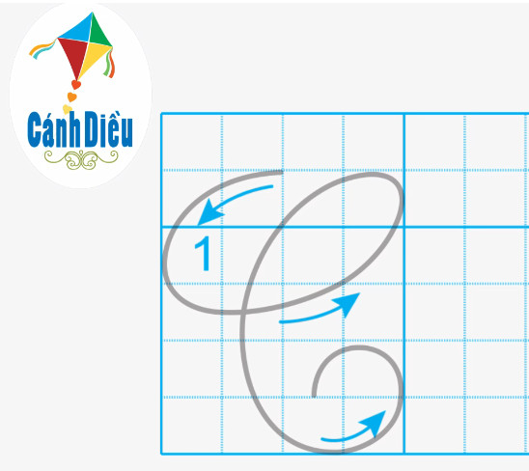

Slide 6


HƯỚNG DẪN CÁCH VIẾT CHỮ HOA C

Slide 8


Slide 9
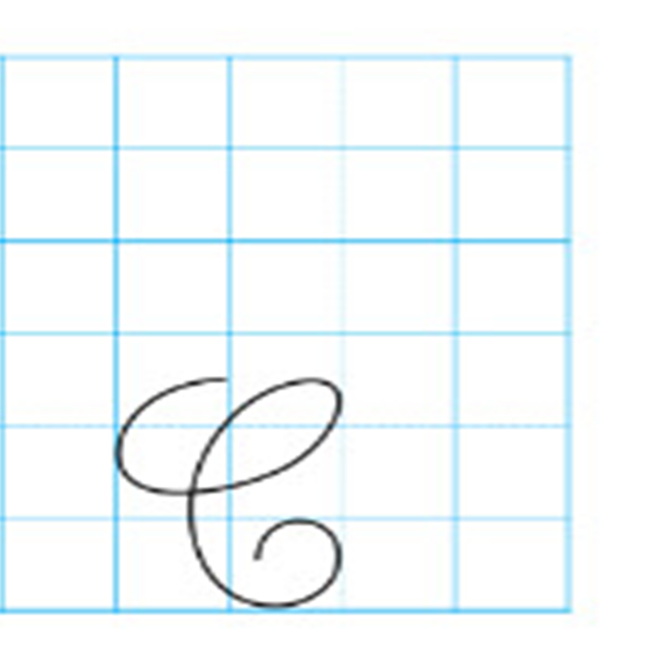


Slide 10
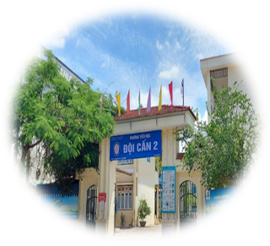
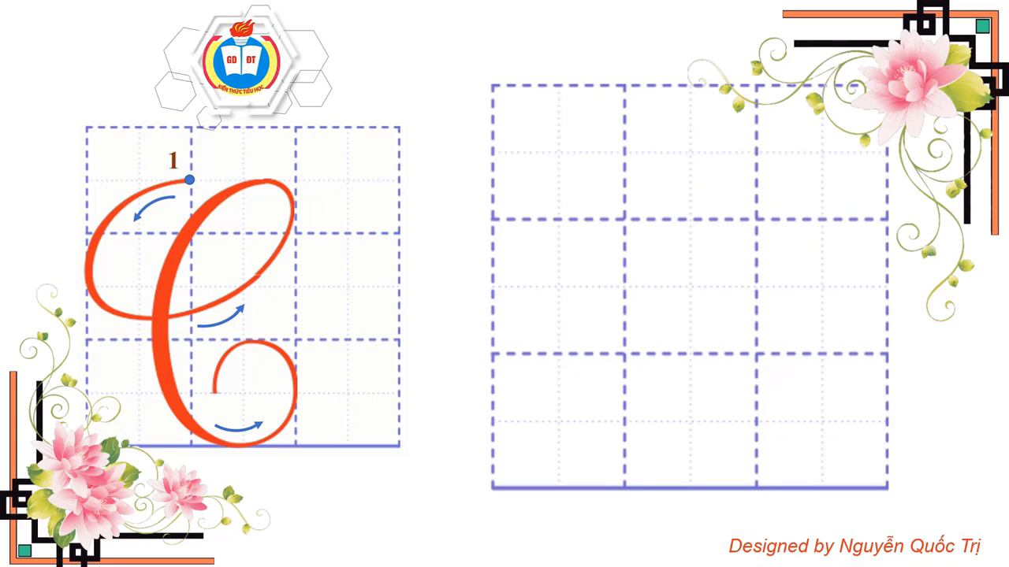
Nông Phương Thảo

Slide 11
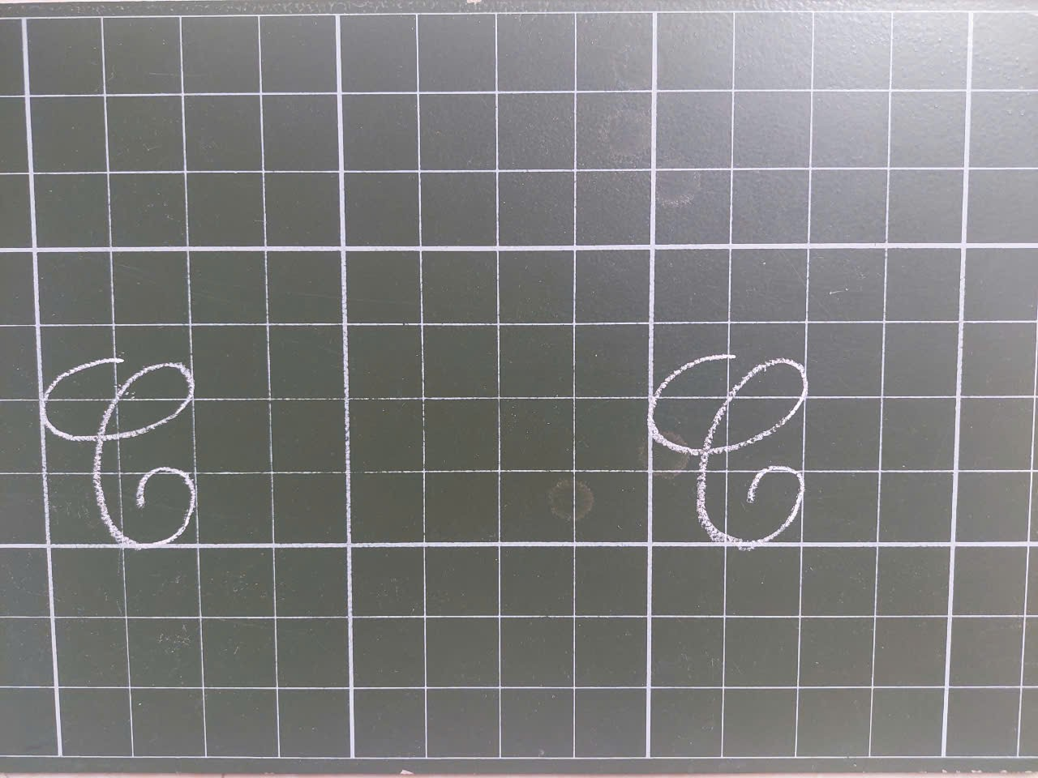

Slide 12
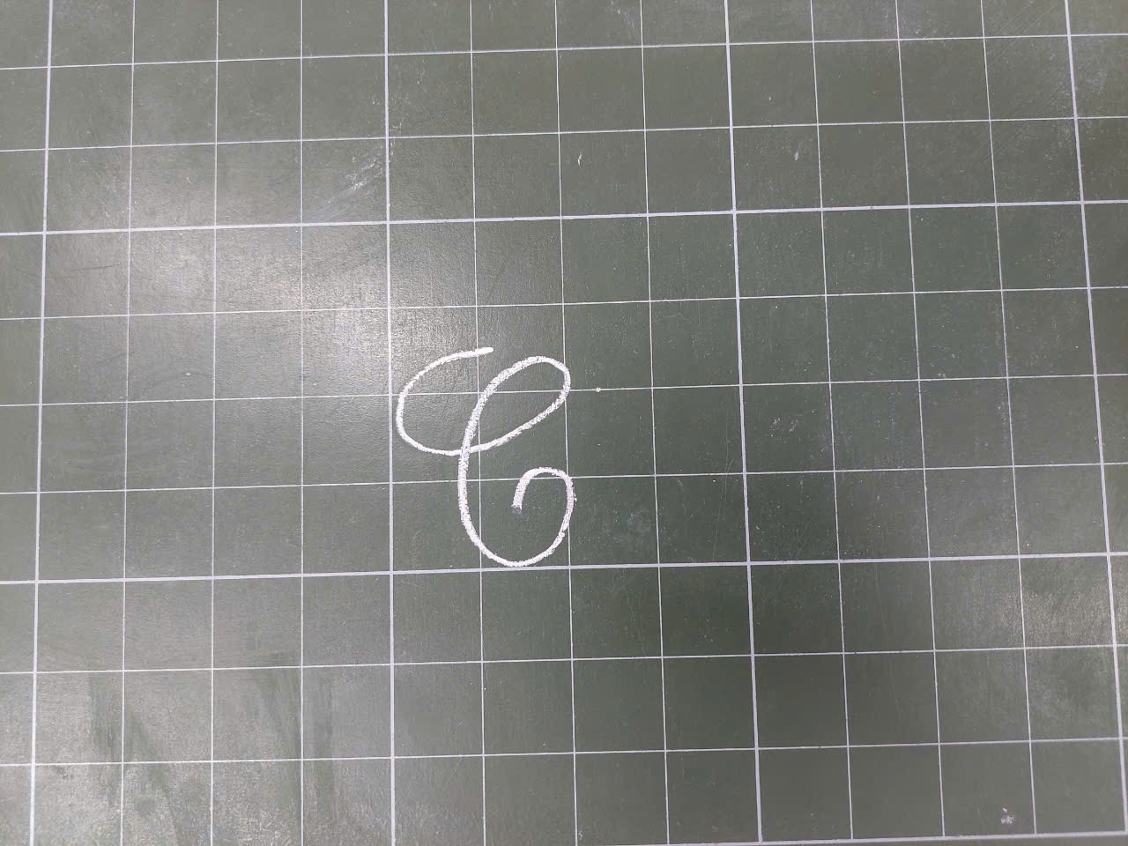

Slide 13

Chung tay làm đẹp trường lớp.

Slide 14
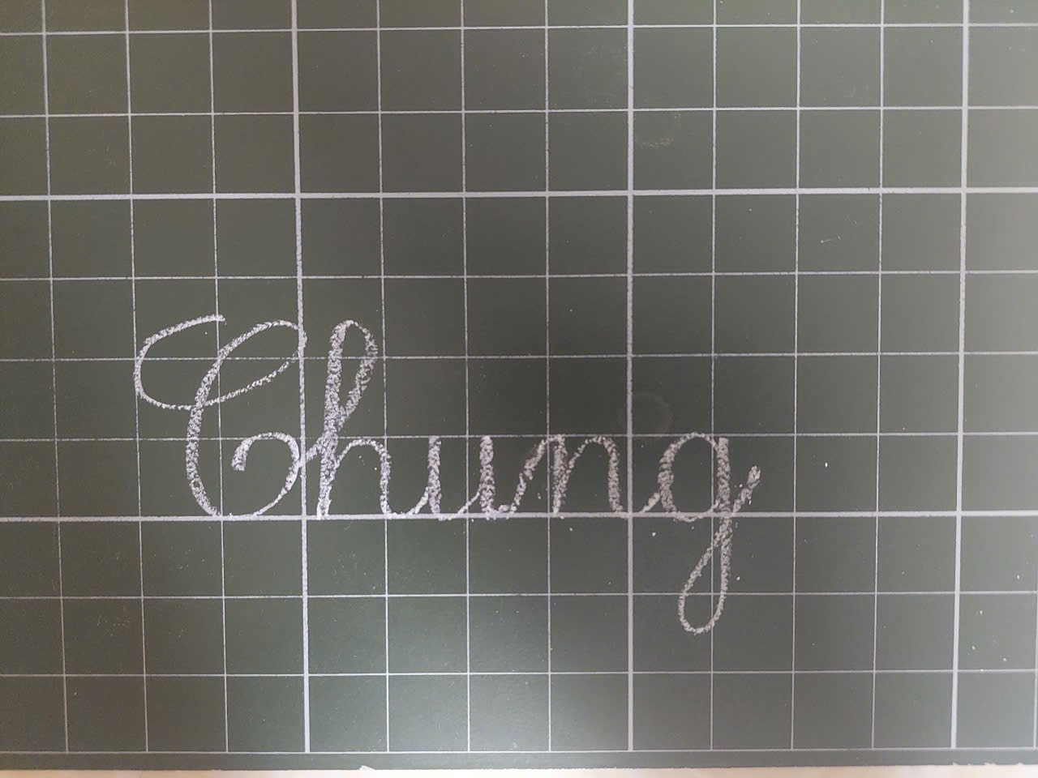

Slide 15

Thực hành viết vở Luyện viết

Slide 16
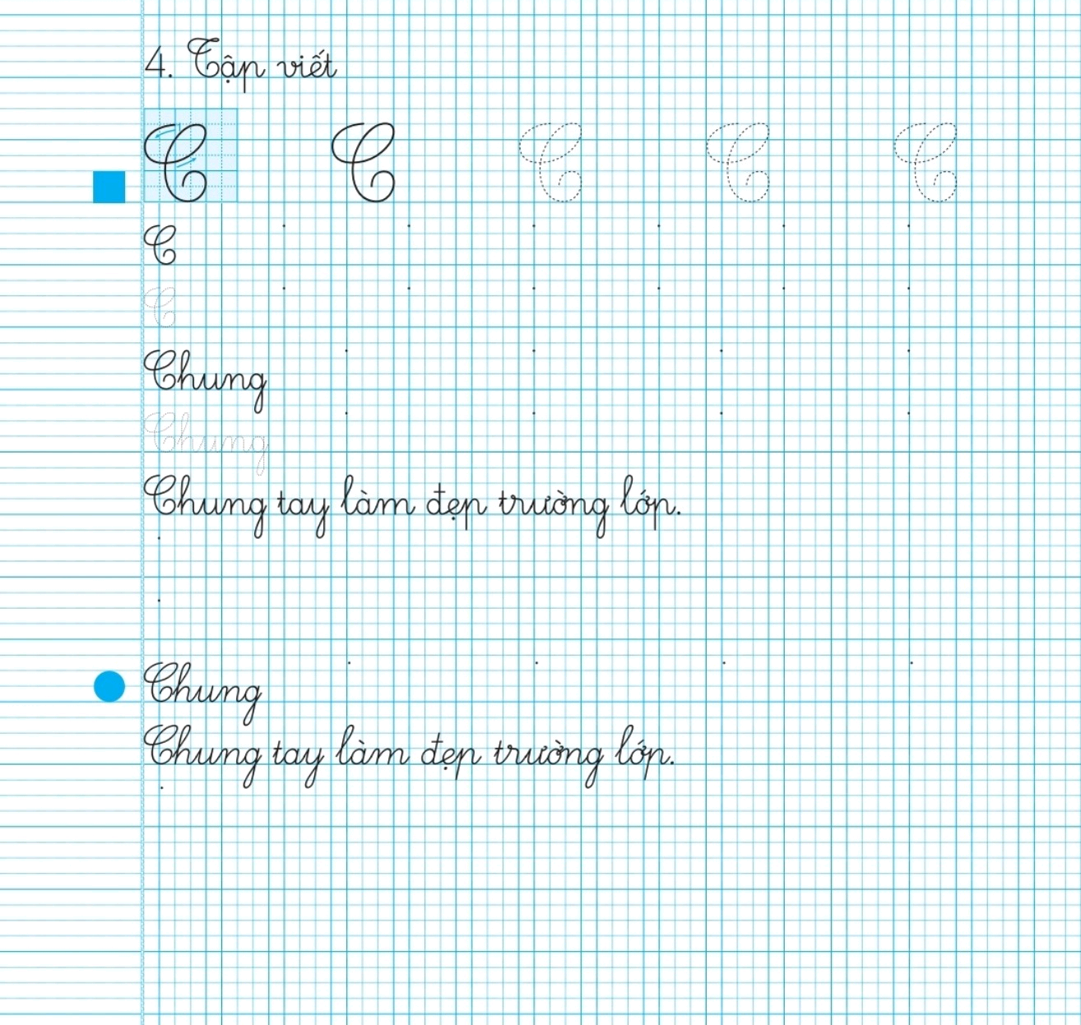
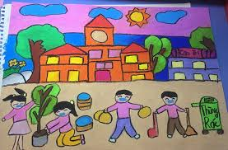
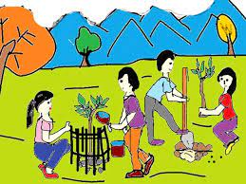

Slide 17
Thực hành viết vở Luyện viết

Slide 18
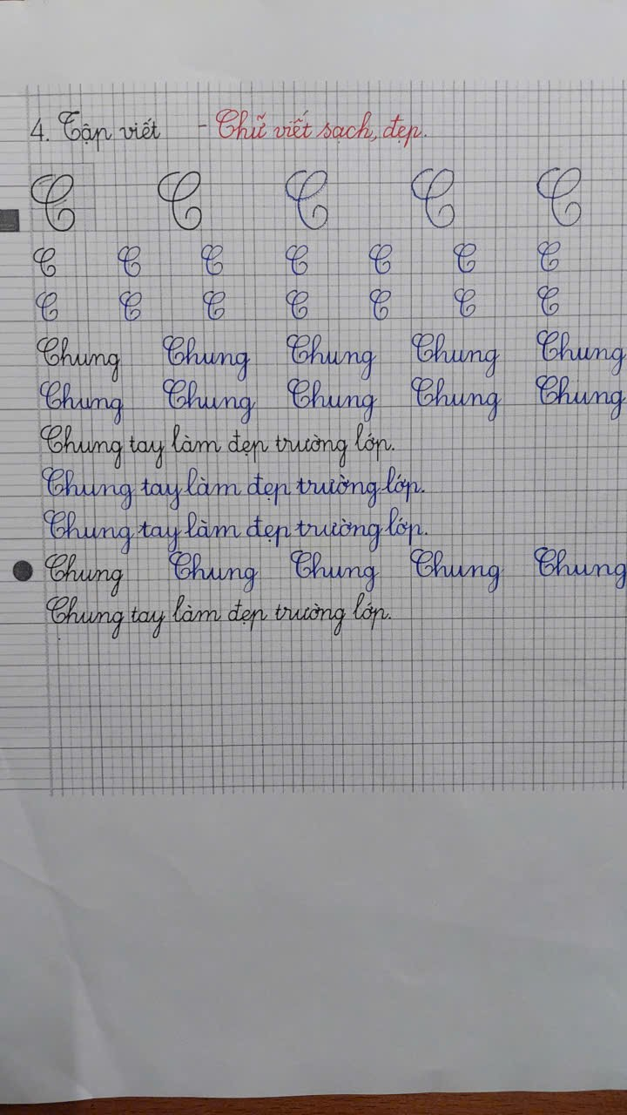

Slide 19
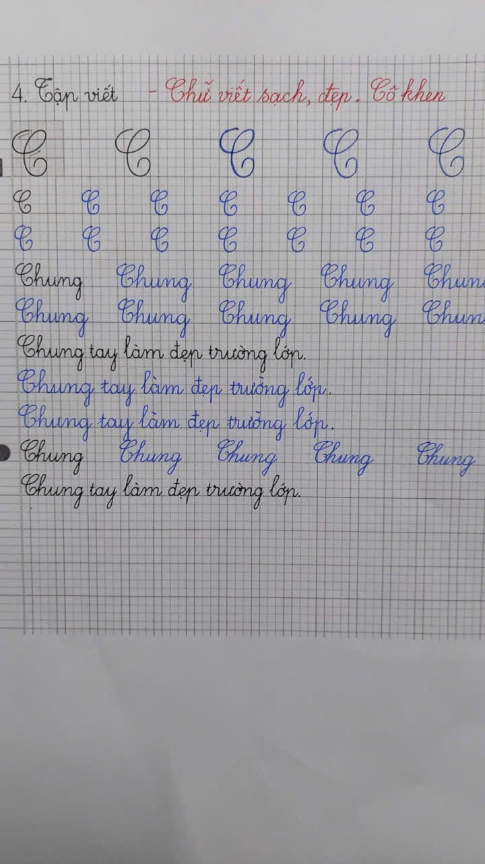

Slide 20
Thực hành viết vở Luyện viết

Slide 21

Trò chơi: Phóng viên nhí

Slide 22
C
C
Chung
Chung tay làm đẹp trường lớp.

Slide 23

Cảm ơn quý thầy cô đã lắng nghe!

